Slide 1
LEZIONE N.8 parte c
INS. LUCIANA DE BENEDETTI
03/04/2020

Slide 2

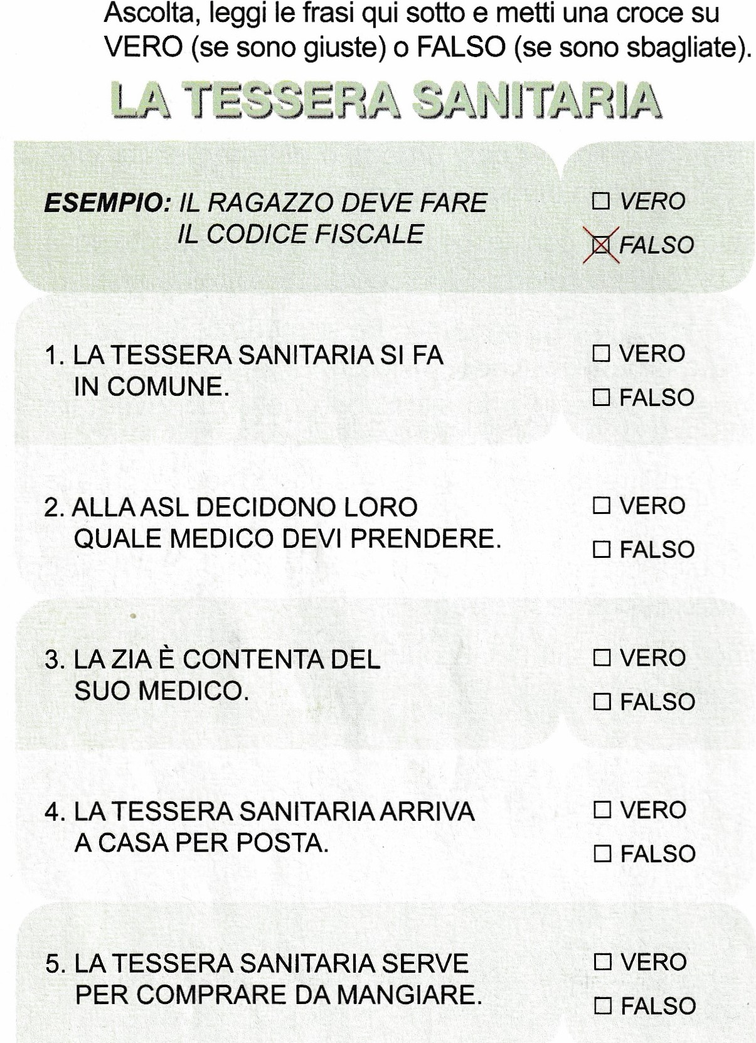
TEST DI ASCOLTO E COMPRENSIONE: ASCOLTA LA VOCE, POI METTI UNA CROCE SU VERO O FALSO (LAVORO PAG. 40 DEL LIBRO «FACILE FACILE A2»)

Slide 3
